Slide 1


Terceira Tech
Tecnologia: Não Há Idade Para Fazer Parte

Slide 2

SOBRE A TERCEIRA TECH
Terceira Tech
A Terceira Tech surgiu através do reconhecimento das dificuldades que a terceira idade apresenta em ter contato com os aparelhos "high tech".
Nosso compromisso é utilizar a tecnologia a favor dos idosos, facilitar o acesso digital dos mesmos e aproximar esse público à Era Tecnológica.
Sendo assim, a empresa visa como solução fabricar computadores adaptados ao seu público alvo.

Slide 3

Possibilitar a inclusão digital da terceira idade através de um computador personalizado de interface simples e prática
Terceira Tech
Tornar-se líder mundial na comercialização de computadores adaptados para a terceira idade
Ética
Compromisso com qualidade
Responsabilidade ambiental
Responsabilidade social

Slide 4
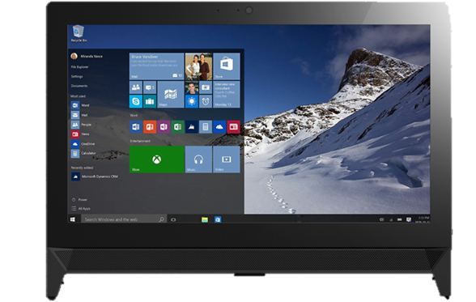


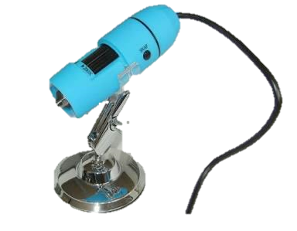
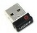
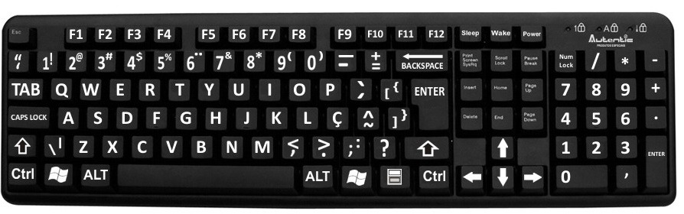
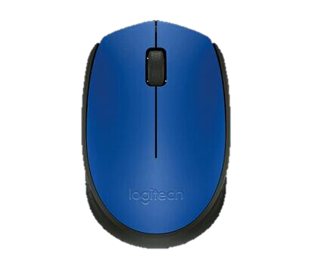
Terceira Tech

Slide 5
TECLADO SEM FIO
Terceira Tech

Slide 6
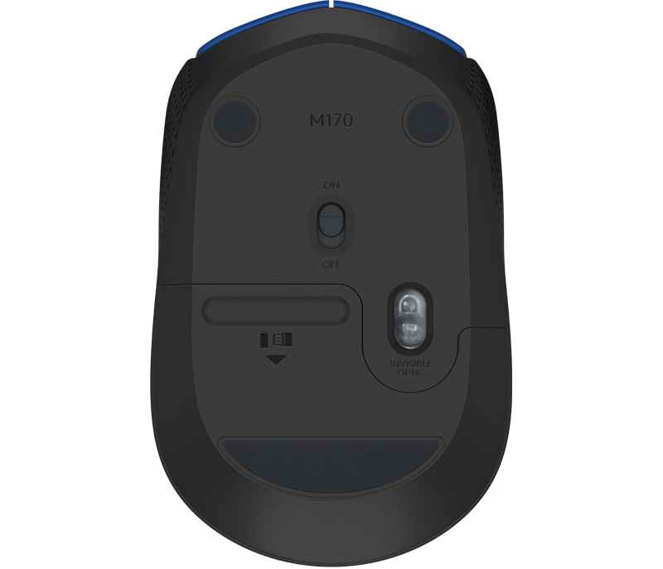
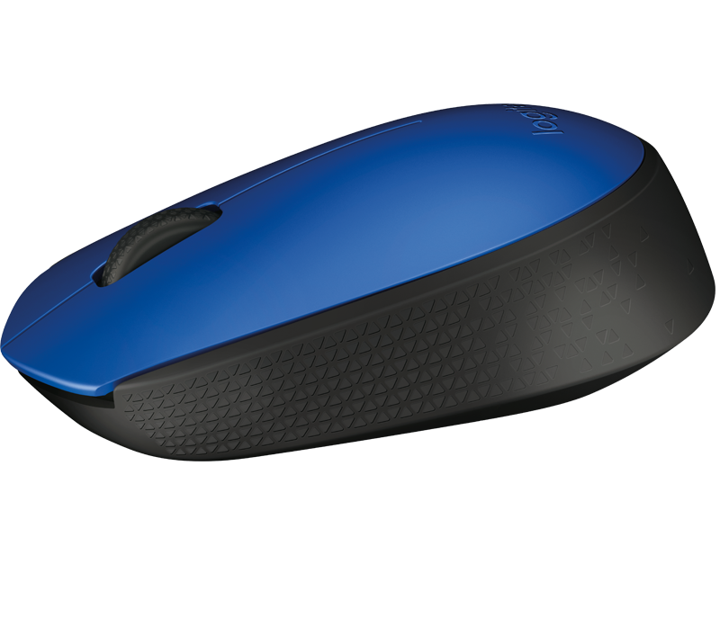
MOUSE AZUL SEM FIO
Terceira Tech

Slide 7
Terceira Tech
LUPA ELETRÔNICA PARA BAIXA VISÃO

